Slide 1
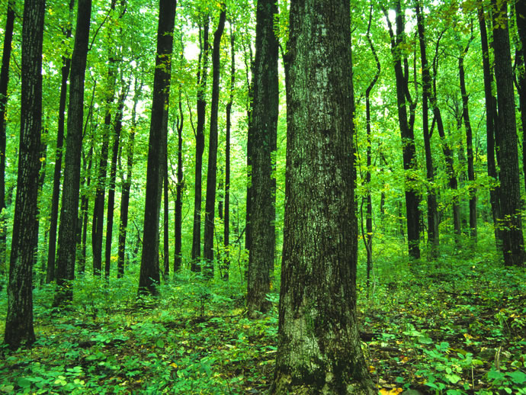
ŠUMARSTVO
Šumarstvo je važna privredna grana u Republici Spskoj .

Slide 2
MIR I TIŠINA
REKREACIJA
IZOLATOR BUKE
GRAĐA
ŠETNJA, DŽOGIRANJE
GRAĐEVINA-RSTVO, DRVNA INDUSTRIJA, PAPIR,
ŠUMA
SPRJEČAVA SPIRANJE TLA
ŠUMSKI PLODOVI
KORIJENJEM
,, ČUVA’’ ZEMLJU
GLJIVE, VOĆE, LJEKOVITO BILJE
SKLONIŠTE ŽIVOTINJAMA
OGREV
SVJEŽ VAZDUH
PTICE, DIVLJAČ, ZVIJERI, INSEKTI, GMIZAVCI...
OSLOBAĐA KISIK
DRVA ZA GRIJANJE ZIMI

Slide 3
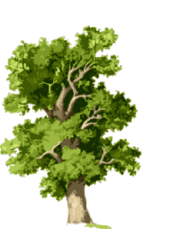
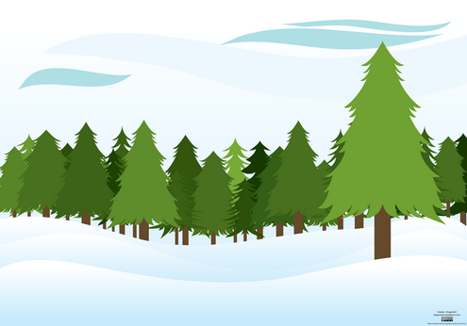

ŠUMA
LISTOPADNA
CRNOGORIČNA

Slide 4
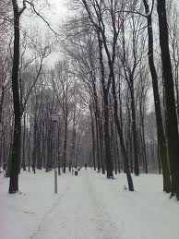
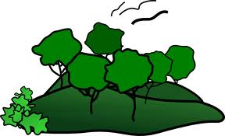
Niži predjeli Republike Srpske obrasli su listopadnim (bjelogoričnom) šumom

Slide 5
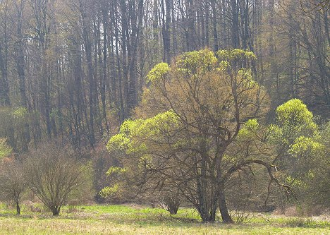
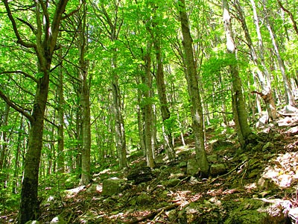
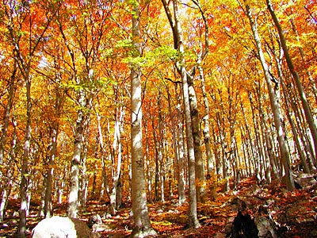
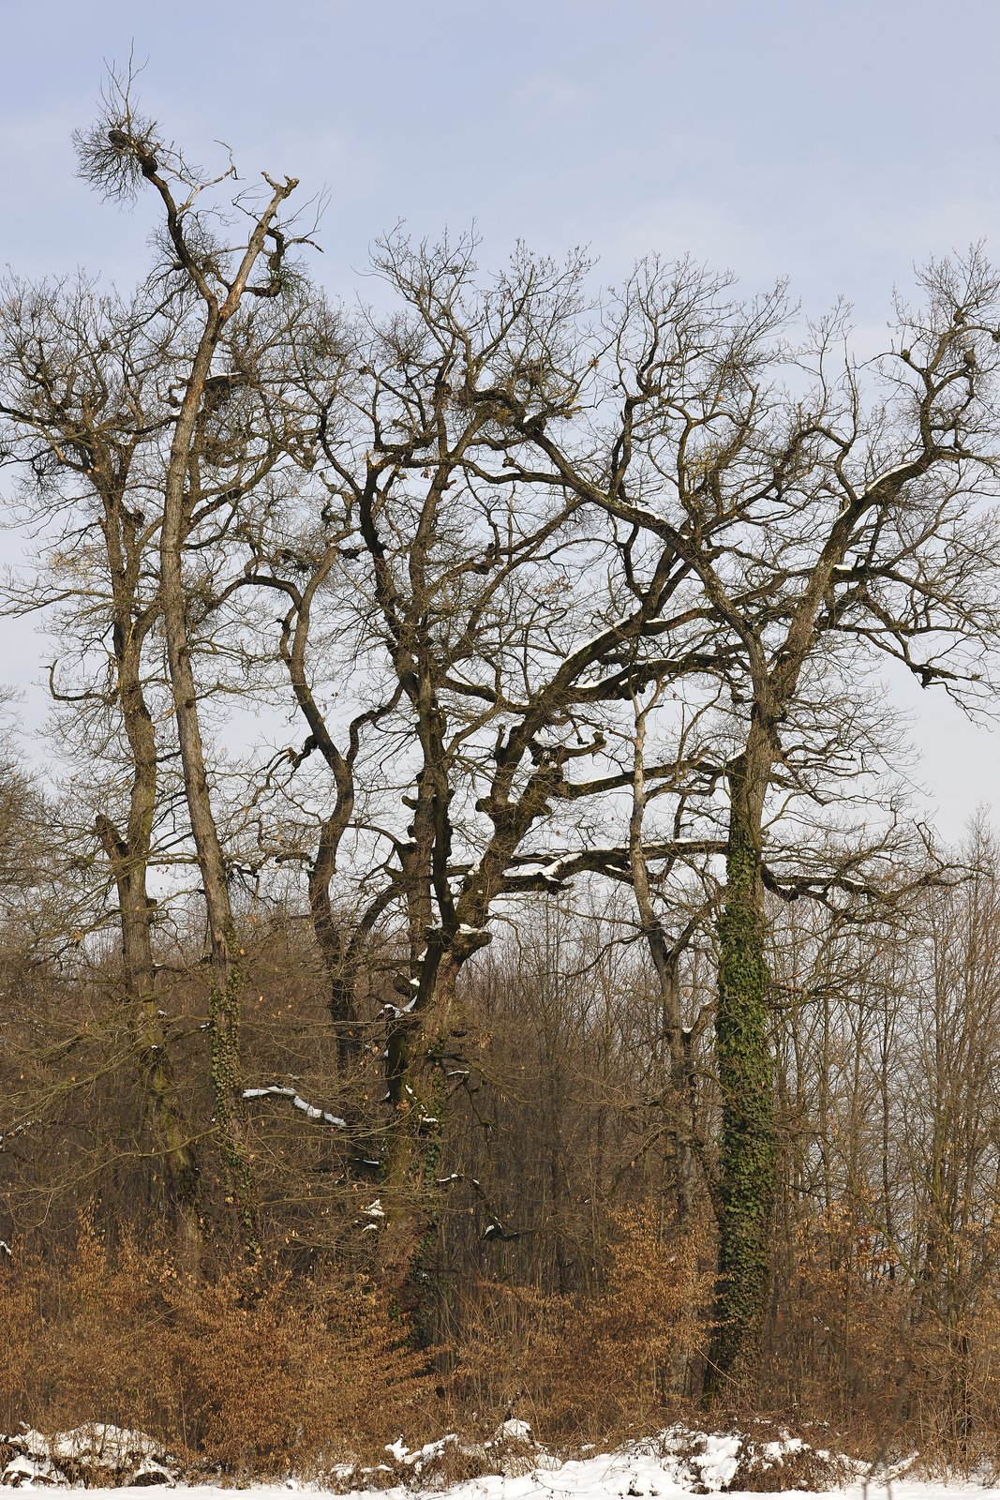

Slide 6
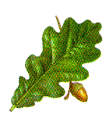
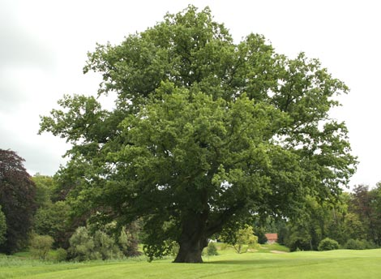
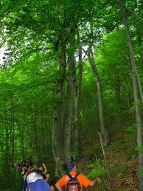
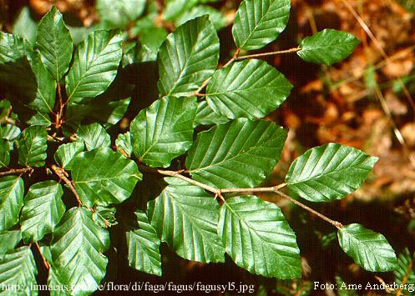
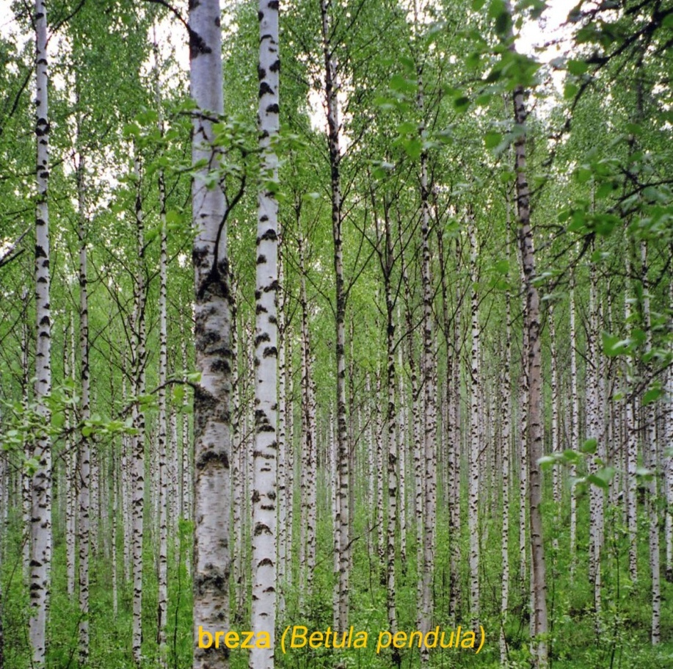
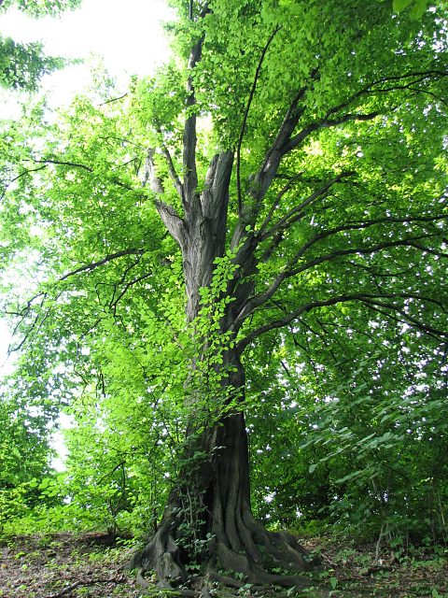
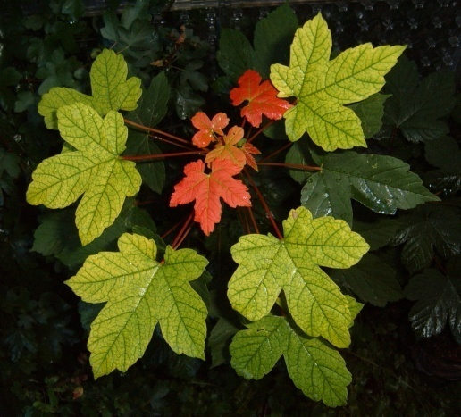
LISTOPADNO DRVEĆE
BUKVA
HRAST
GRAB
JAVOR

Slide 7
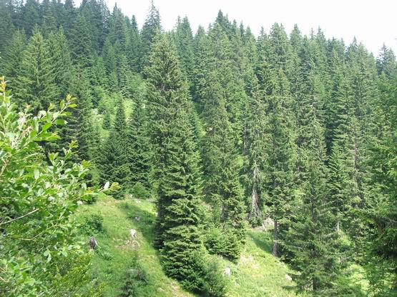
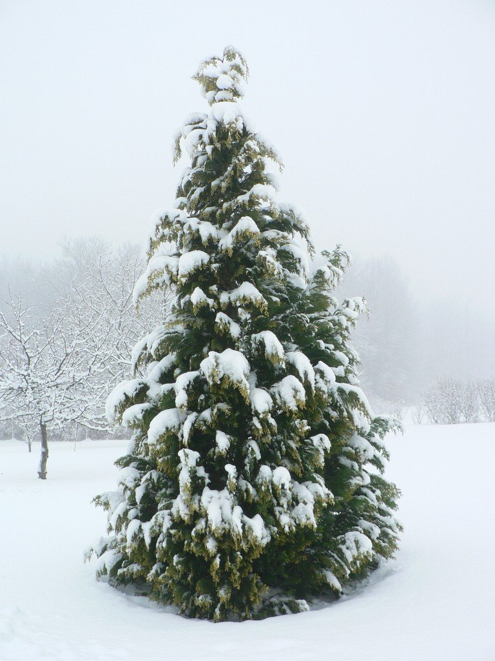
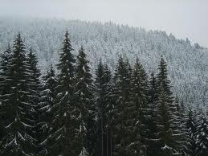
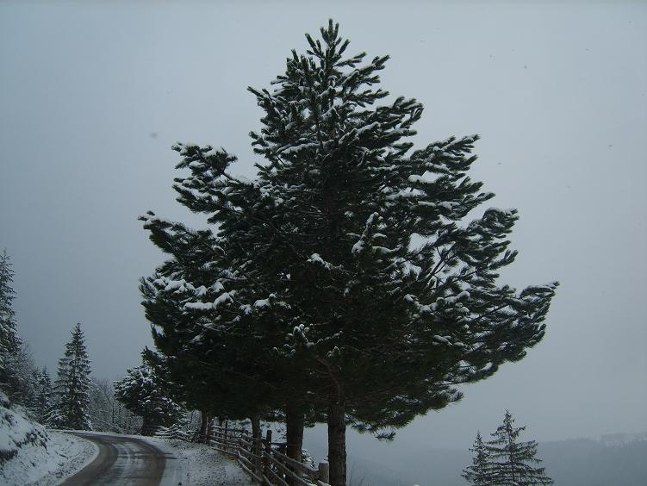
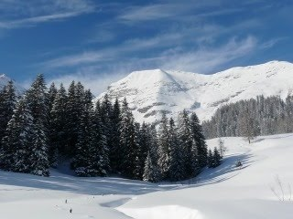
Iznad listopadnih šuma su predjeli na kojima je rasprostranjeno
zimzeleno drveće
SMREKA
JELA
BOR

Slide 8
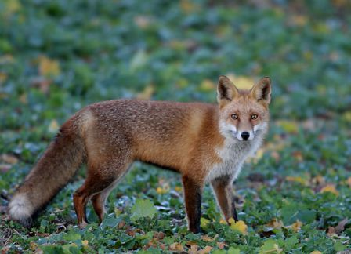
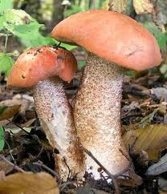
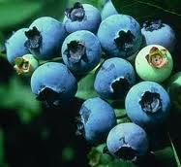
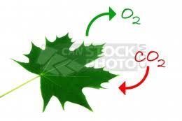
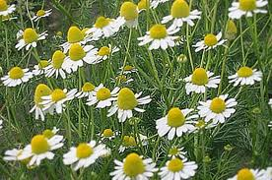
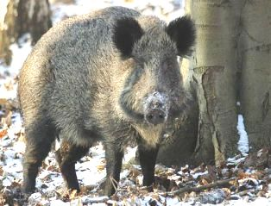
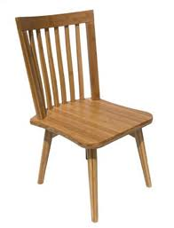
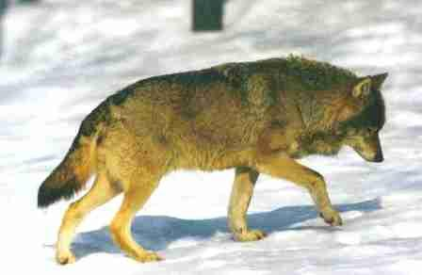

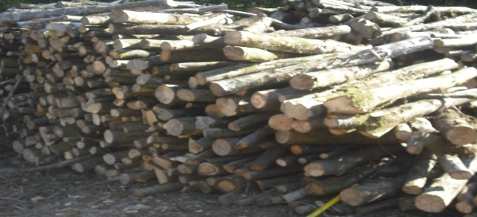
ZAŠTO TREBAMO ČUVATI ŠUME ?
DOM SU DIVLJIM ŽIVOTINJAMA
DOM SU MNOGIM KORISNIM BILJKAMA
ČISTE VAZDUH
OBEZBJEĐUJU OGREV I GRAĐU

Slide 9
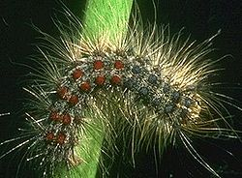
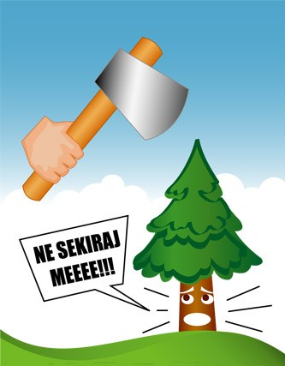
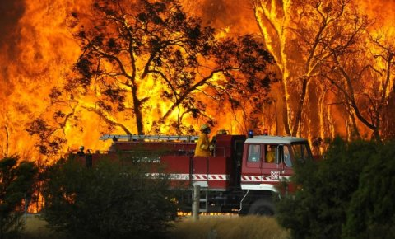
KO ŠUMAMA NANOSI ŠTETU?
GUSJENICA GUBARA
NEPLANSKA SJEČA
POŽARI

Slide 10
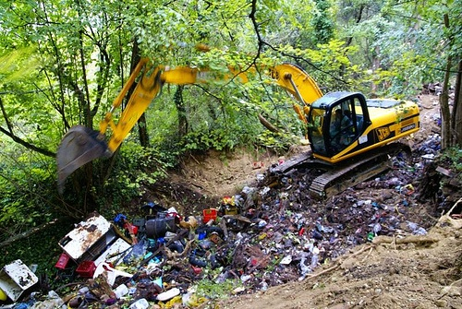
ČOVJEK

Slide 11
ŠTA JE POŠUMLJAVANJE?
ZASAĐIVANJE MLADIH STABALA NA MJESTIMA GDJE JE ISJEČENA ŠUMA.
POŠUMLJAVANJE MOŽE BITI PRIRODNO I VJEŠTAČKO.

Slide 12

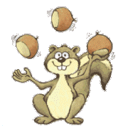
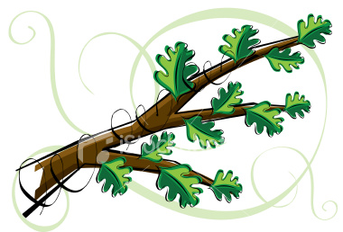
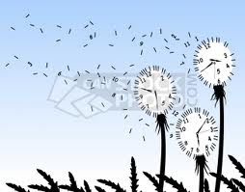
PRIRODNO POŠUMLJAVANJE

Slide 13
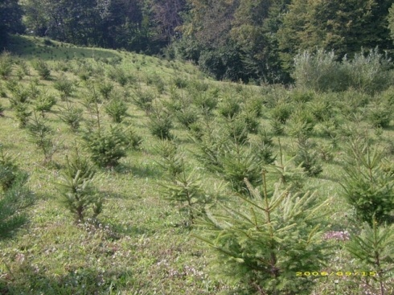
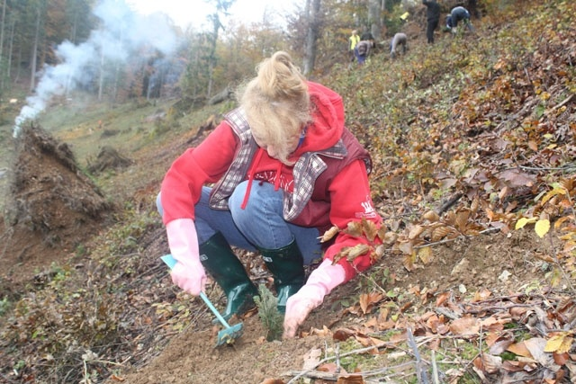
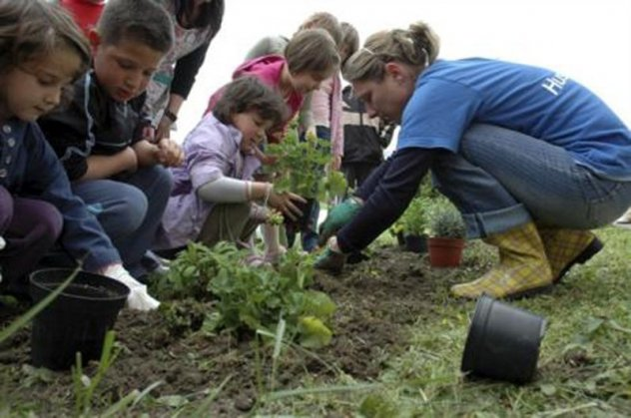
VJEŠTAČKO POŠUMLJAVANJE
,,POKRET GORANA ‘’
ŠUMARI
LOVOČUVARI

Slide 14
PETOMINUTNA PROVJERA
Šumarstvo je privredna grana.
Šume se dijele na listopadne i zimzelene.
Koristi od šuma su: čist vazduh, građa, šumski plodovi...
Šume najviše stradaju od neplanske sječe , gubara i požara.
Mladi gorani se bave pošumljavanjem .

Slide 15
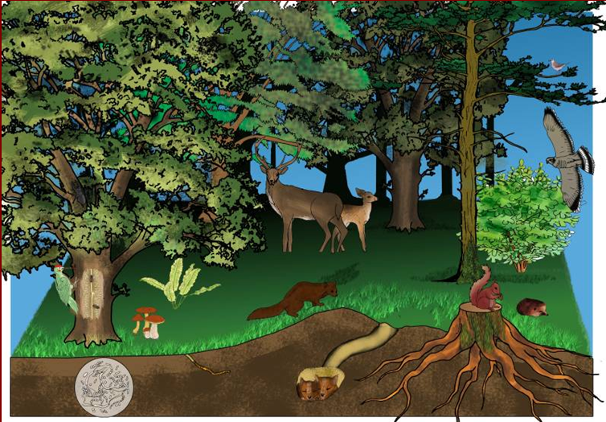
ŠUMA JE NJIHOV DOM!!!

Slide 16
šuma na 1 ha proizvede oko 800 tona kiseonika godišnje.
1 ha bukove šume zadrži 500 tona vode.
jedno stablo divljeg kestena, starosti oko 30 godina, može da zadrži 120kg prašine
za godinu dana 1ha četinarske šume filtrira 30-35 tona prašine,

Slide 17
1ha listopadne šume filtrira 50-76 tona prašine godišnje.
- čovjek može da živi bez hrane 5 nedelja, bez vode 5 dana a bez vazduha samo 5 minuta.
1ha kleke godišnje emituje u atmosferu oko 30kg materija sa baktericidnim dejstvom, što je dovoljno za dezinfekciju omanjeg grada.

Slide 18





Najstarije stablo je sveta smokva starosti 2293 god. pronađeno na Šri Lanki. To je ujedno i najstarije poznato stablo, koje je posadio čovjek.
DA BI NAŠA STABLA DOŽIVJELA BAR STOTI ROĐENDAN VAŽNO JE :

